Slide 1

Forecasting time series
Matteo gaverini - 808101
PROGETTO SDMTSA

Slide 2



OVERVIEW
OBIETTIVO: Previsione 11 mesi prezzi giornalieri mercato energetico
(1/1/2019 – 30/11/2019)
Time series giornaliera prezzi
(1/1/2010 - 31/12/2018)
Forecast effettuato con 3 modelli
ARIMA
UCM
RNN
N.B.
Tutte le previsioni ottenute con strategia diretta o «one shot»
1/ 12
SDMTSA - Università degli studi di Milano Bicocca – Anno accademico 2019-20

Slide 3


APPROCCIO
Tutti i modelli realizzati a partire da un vanilla model (modello base)
base
m1
MAPE
m2, m3… mn
2/ 12
SDMTSA - Università degli studi di Milano Bicocca – Anno accademico 2019-20

Slide 4

APPROCCIO
Tutti i modelli realizzati a partire da un vanilla model (modello base)
base
m1
MAPE
2 motivi:
semplice da interpretare
affidabile
m2, m3… mn
2/ 12
SDMTSA - Università degli studi di Milano Bicocca – Anno accademico 2019-20

Slide 5
APPROCCIO
Tutti i modelli realizzati a partire da un vanilla model (modello base)
Ottimizzazione iperparametri principali avvenuta con grid search e AutoML
base
m1
MAPE
m2, m3… mn
training set (78%)
validation set
(11%)
test set (10%)
1/1/2010
31/12/2016
31/12/2017
30/11/2018
2/ 12
SDMTSA - Università degli studi di Milano Bicocca – Anno accademico 2019-20

Slide 6
APPROCCIO
Tutti i modelli realizzati a partire da un vanilla model (modello base)
Ottimizzazione iperparametri principali avvenuta con grid search e AutoML
base
m1
MAPE
Si è considerata una soluzione valida tenere lo stesso orizzonte temporale futuro definito
dal problema
m2, m3… mn
training set (78%)
validation set
(11%)
test set (10%)
1/1/2010
31/12/2016
31/12/2017
30/11/2018
2/ 12
SDMTSA - Università degli studi di Milano Bicocca – Anno accademico 2019-20

Slide 7
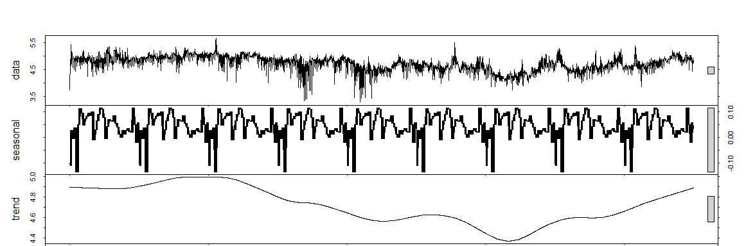
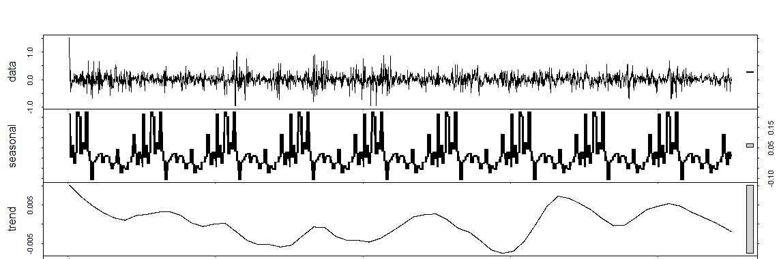
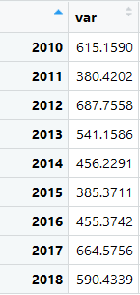
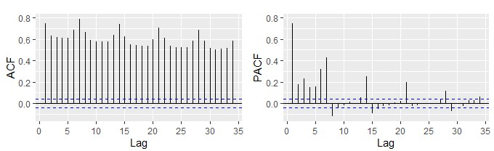

ARIMA – P1
Per realizzare il sistema predittivo si è utilizzato il metodo Box-Jenkins
controllo stazionarietà in media (stagionalità)
controllo stazionarietà in media (trend)
controllo stazionarietà in varianza
Si applica una trasformazione
Box-Cox (log)
Si applica una differenziazione stagionale settimanale (I stagionale)
Si applica una differenziazione semplice
(I non stagionale)
3/ 12
SDMTSA - Università degli studi di Milano Bicocca – Anno accademico 2019-20

Slide 8
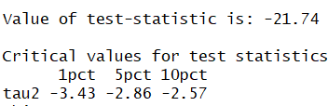
ARIMA – P1
Per realizzare il sistema predittivo si è utilizzato il metodo Box-Jenkins
controllo stazionarietà in media (stagionalità)
controllo stazionarietà in media (trend)
controllo stazionarietà in varianza
Test Augmented Dickey-Fuller
Si applica una differenziazione semplice
(I non stagionale)
3/ 12
SDMTSA - Università degli studi di Milano Bicocca – Anno accademico 2019-20

Slide 9
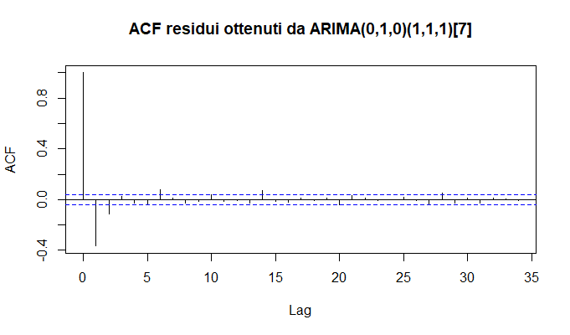
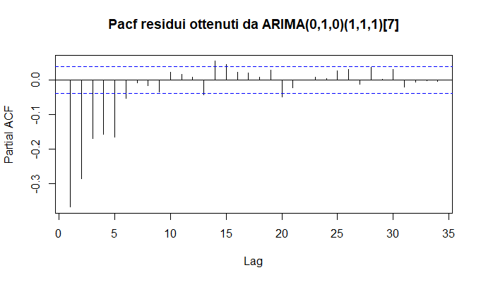

ARIMA – P1
Per realizzare il sistema predittivo si è utilizzato il metodo Box-Jenkins
vanilla model
$$ARIMA(0,1,0){\left(1,1,1\right)}_{7}$$
controllo stazionarietà in media (stagionalità)
controllo stazionarietà in media (trend)
stima modello
controllo stazionarietà in varianza
calcolo residui
Test Augmented Dickey-Fuller
Si applica una grid search per determinare AR e MA non stagionale
3/ 12
SDMTSA - Università degli studi di Milano Bicocca – Anno accademico 2019-20

Slide 10
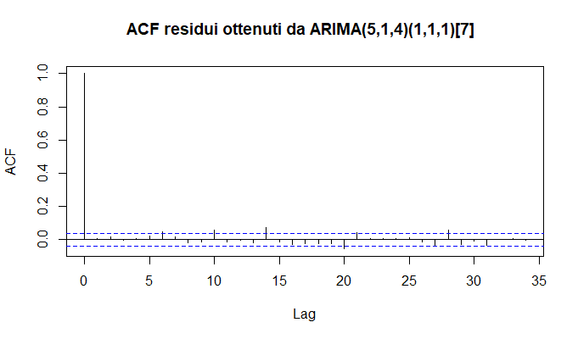


ARIMA – P1
Per realizzare il sistema predittivo si è utilizzato il metodo Box-Jenkins
vanilla model
$$ARIMA(0,1,0){\left(1,1,1\right)}_{7}$$
$$ARIMA(5,1,4){\left(1,1,1\right)}_{7}$$
controllo stazionarietà in media (stagionalità)
controllo stazionarietà in media (trend)
stima modello
controllo stazionarietà in varianza
calcolo residui
Si applica una grid search per determinare AR e MA non stagionale
3/ 12
SDMTSA - Università degli studi di Milano Bicocca – Anno accademico 2019-20

Slide 11
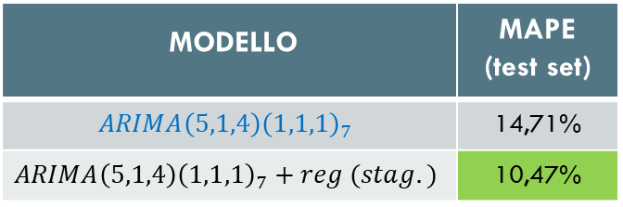
ARIMA – P2
Dopo aver individuato le componenti AR I e MA si è avviata una fase di refine
regressori esterni
sinusoidi
(stag. annuale)
MODELLO | MAPE (test set)
$$ARIMA\left(5,1,4\right){\left(1,1,1\right)}_{7}$$ | 14,71%
$$ARIMA\left(5,1,4\right){\left(1,1,1\right)}_{7}+reg (stag.)$$ | 10,47%
Si applica una grid search per individuare il numero ottimo di sinusoidi
4/ 12
SDMTSA - Università degli studi di Milano Bicocca – Anno accademico 2019-20

Slide 12
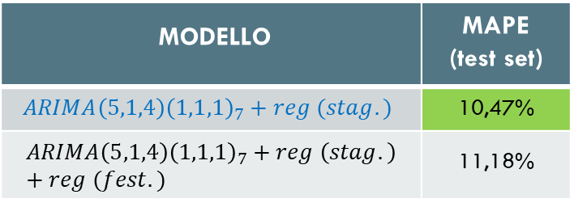
ARIMA – P2
Dopo aver individuato le componenti AR I e MA si è avviata una fase di refine
regressori esterni
Si pensa che i prezzi possano essere influenzati da quei giorni in seguito al fabbisogno
energetico diverso
sinusoidi
(stag. annuale)
variabili dummy
(festività)
MODELLO | MAPE (test set)
$$ARIMA\left(5,1,4\right){\left(1,1,1\right)}_{7}+reg (stag.)$$ | 10,47%
$$ARIMA\left(5,1,4\right){\left(1,1,1\right)}_{7}+reg \left(stag.\right)+reg (fest.)$$ | 11,18%
MODELLO | MAPE (test set)
$$ARIMA\left(5,1,4\right){\left(1,1,1\right)}_{7}$$ | 14,71%
$$ARIMA\left(5,1,4\right){\left(1,1,1\right)}_{7}+reg (stag.)$$ | 10,47%
Si applica una grid search per individuare il numero ottimo di sinusoidi
4/ 12
SDMTSA - Università degli studi di Milano Bicocca – Anno accademico 2019-20

Slide 13
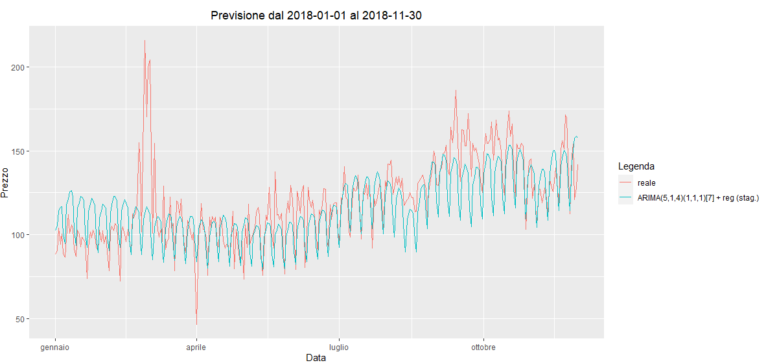
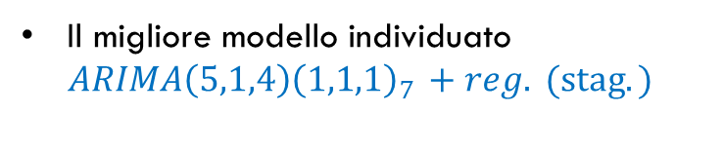
ARIMA – P3
Il migliore modello individuato
$$ARIMA\left(5,1,4\right){\left(1,1,1\right)}_{7 }+reg. (stag.)$$
5/ 12
SDMTSA - Università degli studi di Milano Bicocca – Anno accademico 2019-20

Slide 14

UCM – P1
Per realizzare il sistema predittivo si è seguita la stessa strategia adottata per ARIMA (step migliorativi)
definizione vanilla model
$$y_{t}=μ_{t}+{γ1}_{t}+ε_{t}$$
random walk (RW)
dummy stocastiche
(stag. settimanale)
6/ 12
SDMTSA - Università degli studi di Milano Bicocca – Anno accademico 2019-20

Slide 15
UCM – P1
Per realizzare il sistema predittivo si è seguita la stessa strategia adottata per ARIMA (step migliorativi)
definizione vanilla model
Non si riscontrano performance differenti sul test set tra le due strategie
$$y_{t}=μ_{t}+{γ1}_{t}+ε_{t}$$
random walk (RW)
dummy stocastiche
(stag. settimanale)
6/ 12
SDMTSA - Università degli studi di Milano Bicocca – Anno accademico 2019-20

Slide 16

UCM – P1
Per realizzare il sistema predittivo si è seguita la stessa strategia adottata per ARIMA (step migliorativi)
definizione vanilla model
inserimento componente per catturare stag. mancante
Non si riscontrano performance differenti sul test set tra le due strategie
$$y_{t}=μ_{t}+{γ1}_{t}+ε_{t}$$
$$y_{t}=μ_{t}+{γ1}_{t}+{{γ2}_{t}+ε}_{t}$$
random walk (RW)
dummy stocastiche
(stag. settimanale)
regressori trigonometrici
(stag. annuale)
Si applica una grid search per individuare il numero ottimo di sinusoidi
6/ 12
SDMTSA - Università degli studi di Milano Bicocca – Anno accademico 2019-20

Slide 17
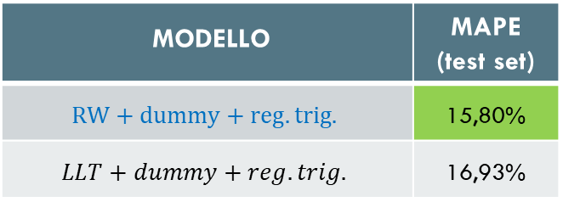

UCM – P1
Per realizzare il sistema predittivo si è seguita la stessa strategia adottata per ARIMA (step migliorativi)
definizione vanilla model
inserimento componente per catturare stag. mancante
modifica componente trend
$$y_{t}=μ_{t}+{γ1}_{t}+ε_{t}$$
$$y_{t}=μ_{t}+{γ1}_{t}+{{γ2}_{t}+ε}_{t}$$
$$y_{t}=μ_{t}+{γ1}_{t}+{{γ2}_{t}+ε}_{t}$$
random walk (RW)
dummy stocastiche
(stag. settimanale)
regressori trigonometrici
(stag. annuale)
local linear trend (LLT)
MODELLO | MAPE (test set)
$$RW+dummy+reg. trig.$$ | 15,80%
$$LLT+dummy+reg.trig.$$ | 16,93%
Si applica una grid search per individuare il numero ottimo di sinusoidi
6/ 12
SDMTSA - Università degli studi di Milano Bicocca – Anno accademico 2019-20

Slide 18

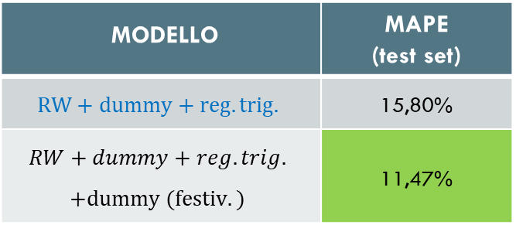
UCM – P1
Per realizzare il sistema predittivo si è seguita la stessa strategia adottata per ARIMA (step migliorativi)
inserimento componente per catturare stag. mancante
inserimento variabili dummy
definizione vanilla model
modifica componente trend
$$y_{t}=μ_{t}+{γ1}_{t}+{{γ2}_{t}+reg.+ε}_{t}$$
$$y_{t}=μ_{t}+{γ1}_{t}+ε_{t}$$
$$y_{t}=μ_{t}+{γ1}_{t}+{{γ2}_{t}+ε}_{t}$$
$$y_{t}=μ_{t}+{γ1}_{t}+{{γ2}_{t}+ε}_{t}$$
random walk (RW)
dummy stocastiche
(stag. settimanale)
regressori trigonometrici
(stag. annuale)
local linear trend (LLT)
dummy (festività)
MODELLO | MAPE (test set)
$$RW+dummy+reg. trig.$$ | 15,80%
$$RW+dummy+reg.trig.$$ $$+dummy (festiv.)$$ | 11,47%
MODELLO | MAPE (test set)
$$RW+dummy+reg. trig.$$ | 15,80%
$$LLT+dummy+reg.trig.$$ | 16,93%
6/ 12
SDMTSA - Università degli studi di Milano Bicocca – Anno accademico 2019-20

Slide 19
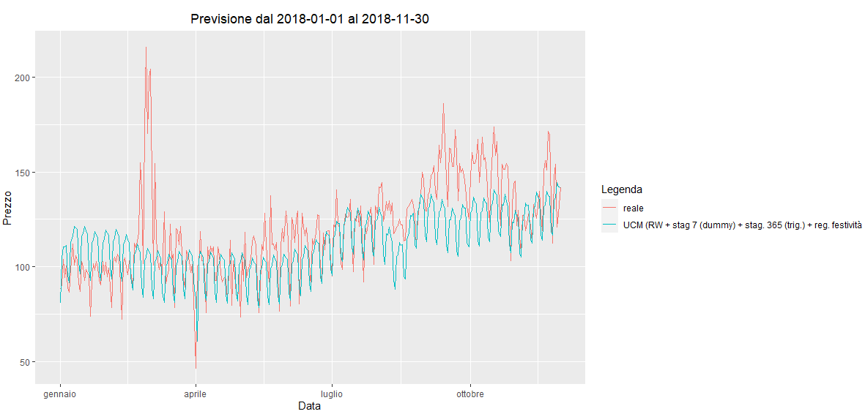
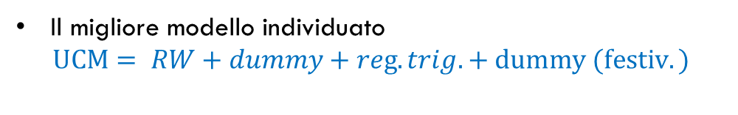
UCM – P2
Il migliore modello individuato
$$UCM= RW+dummy+reg. trig.+ dummy (festiv.)$$
7/ 12
SDMTSA - Università degli studi di Milano Bicocca – Anno accademico 2019-20

Slide 20
RNN – P1
Per realizzare il sistema predittivo si è svolto prima un opportuno preprocessing
standardizzazione
creazione tensore
#esempi training
3 assi
window size (365)
#feature
8/ 12
SDMTSA - Università degli studi di Milano Bicocca – Anno accademico 2019-20

Slide 21
RNN – P1
Per realizzare il sistema predittivo si è svolto prima un opportuno preprocessing
Tutte le RNN implementate contengono celle LSTM all’interno dello strato di input
standardizzazione
creazione tensore
SET ELEMENTI
loss | MSE
#esempi training
3 assi
window size (365)
ottimizzatore | RMSProp
#feature
attivazione (input) | tanh
attivazione (hidden) | relu
attivazione (output) | linear
Rete allenata per un pb. regressione quindi output deve essere valore reale numerico
Tra tutti gli ottimizzatori è quello da cui si ottengono le performance più alte
Particolarmente adatta quando il layer corrispondente contiene celle LSTM
Da letteratura una delle migliori misure quando si effettua training RNN per forecast
Scelta perché velocizza maggiormente il training dei pesi della rete
8/ 12
SDMTSA - Università degli studi di Milano Bicocca – Anno accademico 2019-20

Slide 22
RNN – P1
Per realizzare il sistema predittivo si è svolto prima un opportuno preprocessing
Tutte le RNN implementate contengono celle LSTM all’interno dello strato di input
SET ELEMENTI
loss | MSE
ottimizzatore | RMSProp
attivazione (input) | tanh
attivazione (hidden) | relu
attivazione (output) | linear
Rete allenata per un pb. regressione quindi output deve essere valore reale numerico
batch size | 128
num. max. epoche | 100
8/ 12
SDMTSA - Università degli studi di Milano Bicocca – Anno accademico 2019-20

Slide 23
RNN – P1
Per realizzare il sistema predittivo si è svolto prima un opportuno preprocessing
Tutte le RNN implementate contengono celle LSTM all’interno dello strato di input
SET ELEMENTI
loss | MSE
ottimizzatore | RMSProp
attivazione (input) | tanh
attivazione (hidden) | relu
attivazione (output) | linear
batch size | 128
num. max. epoche | 100
8/ 12
SDMTSA - Università degli studi di Milano Bicocca – Anno accademico 2019-20

Slide 24
RNN – P1
Per realizzare il sistema predittivo si è svolto prima un opportuno preprocessing
Tutte le RNN implementate contengono celle LSTM all’interno dello strato di input
definizione vanilla model
ottimizzazione architettura esistente
input
output
input
output
N.B.
D’ora in avanti le architetture che si implementano prevedono anche Early Stopping e l2 regularizer (layer input)
.
.
.
.
.
.
.
.
1x100
1x334
1x?
1x334
8/ 12
SDMTSA - Università degli studi di Milano Bicocca – Anno accademico 2019-20

Slide 25
RNN – P1
Per realizzare il sistema predittivo si è svolto prima un opportuno preprocessing
Tutte le RNN implementate contengono celle LSTM all’interno dello strato di input
definizione vanilla model
ottimizzazione architettura esistente
prova altre architetture
inserimento 1 hidden layer (Dense)
input
output
input
output
inserimento 2 hidden layer (Dense)
N.B.
Si applica dropout ad ogni layer Dense aggiunto
N.B.
D’ora in avanti le architetture che si implementano prevedono anche Early Stopping e l2 regularizer (layer input)
.
.
.
.
.
.
.
.
1x100
1x334
1x?
1x334
8/ 12
SDMTSA - Università degli studi di Milano Bicocca – Anno accademico 2019-20

Slide 26
RNN – P2
Tutti gli iperparametri principali sono stati ottimizzati con AutoML
IPERPARAMETRO | RANGE
input layer | [2,1024]
hidden layer 1 | [2,1024]
hidden layer 2 | [2,1024]
dropout rate | [0.05,0.4]
learning rate | [1E^-4, 1E^-3]
l2 regularizers | [1E^-6, 1E^-3]
9/ 12
SDMTSA - Università degli studi di Milano Bicocca – Anno accademico 2019-20

Slide 27
RNN – P2
Tutti gli iperparametri principali sono stati ottimizzati con AutoML
IPERPARAMETRO | RANGE
input layer | [2,1024]
hidden layer 1 | [2,1024]
hidden layer 2 | [2,1024]
dropout rate | [0.05,0.4]
learning rate | [1E^-4, 1E^-3]
l2 regularizers | [1E^-6, 1E^-3]
9/ 12
SDMTSA - Università degli studi di Milano Bicocca – Anno accademico 2019-20

Slide 28
RNN – P2
Tutti gli iperparametri principali sono stati ottimizzati con AutoML
Architetture ottime
Input layer | Hidden layer1 | Hidden layer2 | Dropout rate | Learning rate | L2 regularizers | MAPE (test set)
898 | x | x | x | 9.95E^-4 | 1.25E^-5 | 23.11%
956 | 170 |  | 0.24 | 7.79E^-4 | 2.44E^-4 | 22.28%
364 | 737 | 954 | 0.24 | 9.50E^-4 | 3.99E^-4 | 21.62%
9/ 12
SDMTSA - Università degli studi di Milano Bicocca – Anno accademico 2019-20

Slide 29
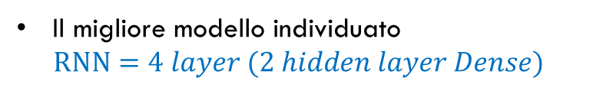
RNN – P3
Il migliore modello individuato
$$RNN=4 layer (2 hidden layer Dense)$$
Le previsioni ricavate con il modello ottimo non sono paragonabili a quelle degli altri modelli (ARIMA, UCM)
si applica il metodo ricorsivo per svolgere la previsione (forecast 1 passo in avanti)
MODELLO | MAPE (test set)
RNN (2 hidden layer) | prev. diretta | prev. 1 passo
 | 21.62% | 12.46%
N.B.
Si utilizza la stessa architettura ottima ricavata da AutoML (cambia solo ampiezza output layer)
10/ 12
SDMTSA - Università degli studi di Milano Bicocca – Anno accademico 2019-20

Slide 30
RNN – P3
Il migliore modello individuato
$$RNN=4 layer (2 hidden layer Dense)$$
Le previsioni ricavate con il modello ottimo non sono paragonabili a quelle degli altri modelli (ARIMA, UCM)
si applica il metodo ricorsivo per svolgere la previsione (forecast 1 passo in avanti)
MODELLO | MAPE (test set)
RNN (2 hidden layer) | prev. diretta | prev. 1 passo
 | 21.62% | 12.46%
N.B.
Si utilizza la stessa architettura ottima ricavata da AutoML (cambia solo ampiezza output layer)
10/ 12
SDMTSA - Università degli studi di Milano Bicocca – Anno accademico 2019-20

Slide 31
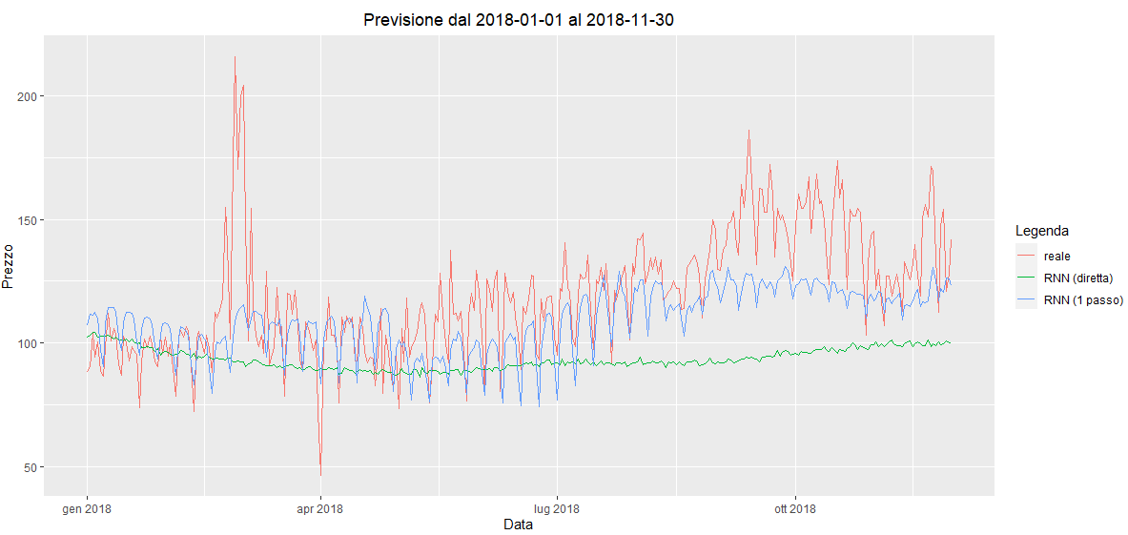
RNN – P3
Il migliore modello individuato
$$RNN=4 layer (2 hidden layer Dense)$$
10/ 12
SDMTSA - Università degli studi di Milano Bicocca – Anno accademico 2019-20

Slide 32

RISULTATI FINALI
Il confronto tra i modelli è avvenuto basandosi sullo stesso criterio della previsione (diretta)
MODELLO | MAPE
 | training set | test set
ARIMA | 9,68% | 10,47%
UCM | 7,50% | 15,80%
RNN | 23,84% | 21,62%
1. modello migliore risulta essere ARIMA (valutazione sul test set)
2. presenza overfitting dei modelli
11/ 12
SDMTSA - Università degli studi di Milano Bicocca – Anno accademico 2019-20

Slide 33
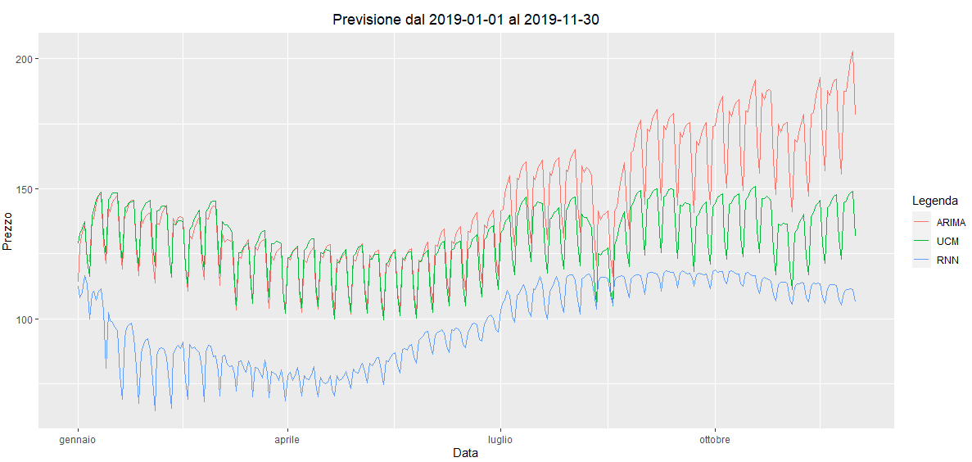
RISULTATI FINALI
Il confronto tra i modelli è avvenuto basandosi sullo stesso criterio della previsione (diretta)
MODELLO | MAPE
 | training set | test set
ARIMA | 9,68% | 10,47%
UCM | 7,50% | 15,80%
RNN | 23,84% | 21,62%
1. il modello migliore risulta essere ARIMA (valutazione sul test set)
2. presenza overfitting dei modelli
11/ 12
SDMTSA - Università degli studi di Milano Bicocca – Anno accademico 2019-20

Slide 34
CONCLUSIONI – SVILUPPI FUTURI
Miglior sistema predittivo risulta essere un modello statistico (ARIMA)
contributo importante sinusoidi che catturano stagionalità annuale
Dummy che considerano festività sono rilevanti solo per UCM
utilizzare modelli diversi di Machine Learning (es. SVR)
Migliorie future possibili
cambiare completamente architettura RNN
12/ 12
SDMTSA - Università degli studi di Milano Bicocca – Anno accademico 2019-20

Slide 35

GRAZIE PER L’ATTENZIONE

